Slide 1
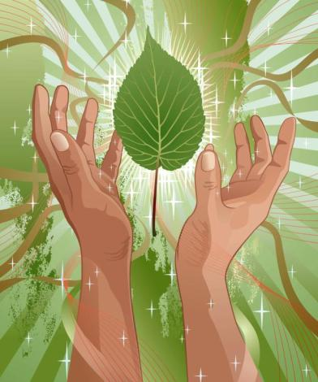
Природный экологический сад
Презентация к занятию в объединении
«Ландшафтный дизайн»
МОУ ДОД «Станция юных натуралистов»
Педагог
Мызникова
Ирина Олеговна
г. Мичуринск. 2011г.

Slide 2
Здоровый и красивый сад – тот, где соблюдаются правила агротехники
Стремление к здоровому образу жизни во всех проявлениях диктует свои правила создания сада и ухода за ним.

Slide 3
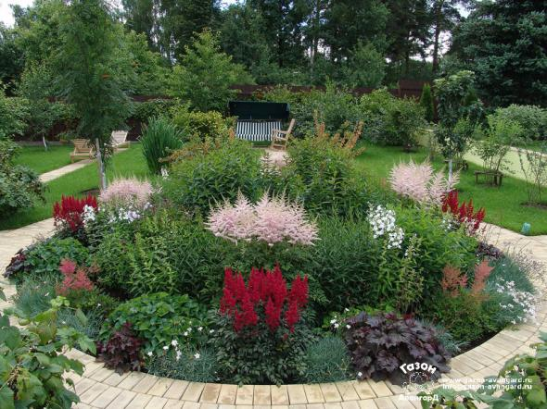
Это важно не только при выращивании в саду плодовых и ягодных растений, овощей, но и в случае чисто декоративного сада.

Slide 4
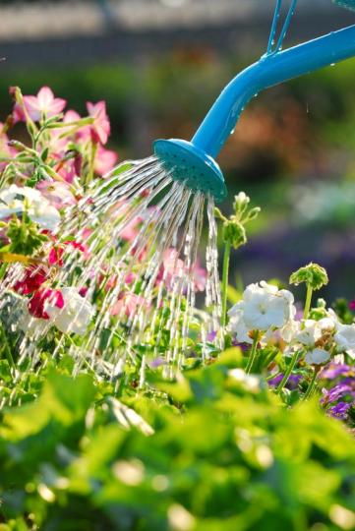
Уход за садом – это не только поливы, рыхления и подкормки. Важную роль в поддержании декоративных качеств растений играет грамотная борьба с болезнями и вредителями.

Slide 5
1. С большинством заболеваний и садовых вредителей можно и нужно бороться, используя комплекс нехимических методов.
2. Сегодня существует целый ряд биологических препаратов и органических удобрений, которые помогут поддерживать сад в здоровом и красивом виде.
3. Необходимо приглашать в сад естественных врагов вредителей – птиц и полезных насекомых.

Slide 6
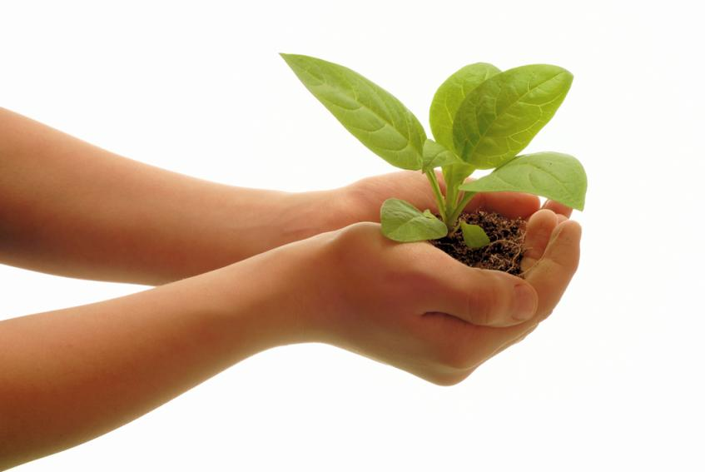
Прежде чем использовать в саду ядохимикаты, необходимо проведение комплекса агротехнических мероприятий.
Это требует знания природы болезней и вредителей, а так же, практики в области органического земледелия и трудолюбия.
Нельзя полностью отвергать химические методы, но они, скорее исключение, чем правило в уходе за садом.

Slide 7
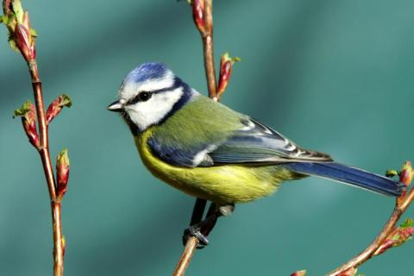
Начинающим садоводам необходимо, на садовом участке надо проводить профилактические и предупредительные работы:
1. привлекать на участок насекомоядных птиц (в первую очередь синиц, поползней, скворцов, дятлов и др.), развешивать для них скворечники и дуплянки и подкармливать их зимой;

Slide 8
2. привлекать на участок полезных насекомых (в первую очередь шмелей, одиночных пчел, лесных муравьев и др.) и устраивать для них искусственные гнезда;

Slide 9
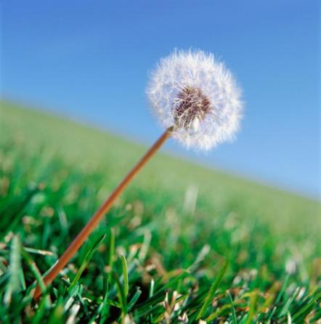
3. применять агротехнические методы (прополку, рыхление и мульчирование междурядий, правильное сочетание и чередование культур — плодосмен) для борьбы с сорняками.

Slide 10
Повышение иммунитета растений
Залог будущего благополучия сада:
1.Покупка качественного и здорового посадочного материала
2. Важно, чтобы растения были достаточно зимостойкими и были выращены в приближенных к климату сада условиях.
3.Необходима грамотная посадка растений

Slide 11
Повысить иммунитет растений сада можно и с помощью регуляторов роста, т. е. растительных гормонов.
Они повышают сопротивляемость растений заболеваниям, уменьшают ущерб от вредных насекомых, участвуют в управлении обмена веществ.
Грамотное применение регуляторов роста, т. е. в микроскопических дозах, совершенно безвредно для человека и животных.

Slide 12
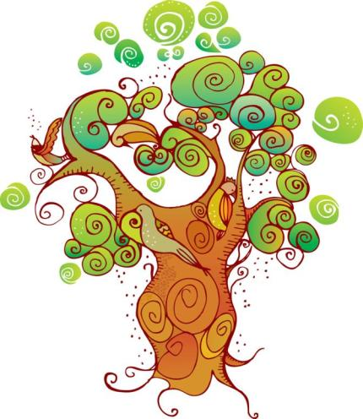
Высокий иммунитет растений, поддержанный регуляторами роста значительно уменьшает применение других мер борьбы.

Slide 13
Ручной труд на благо сада
главный метод борьбы с вредителями и болезнями остается прежним – механический, т.е.ручной.
многие защитные работы на больших площадях сегодня проводятся с помощью механизмов
Но в приусадебном саду, самый надежный, экологически чистый и оправданный механизм – руки профессионального садовника.

Slide 14
Кроме системы в уходе за садом важно знать и сроки появления тех или иных вредителей, распространения болезней, а значит и сроки профилактических и защитных работ.

Slide 15
Очень важно в саду своевременно заметить очаги вирусных заболеваний.
Т.к. вирусы не лечатся, то вариант только один: без промедления растение выкапывать и сжигать.
При этом важно соблюдать гигиенические меры: больные растения срезают и выкапывают инструментом, который затем обязательно дезинфицируется.

Slide 16
Живой щит природы
В природе давно оформилось равновесие: ни один вид не доминирует над другим, а исчезновение какого-либо вида невозможно. И только вмешательство человека разрушает это равновесие.
Человек не хочет замечать, что, защищая свой урожай, свое представление о красоте природы, он уничтожает природных врагов вредителей своих растений.

Slide 17
Самые опасные враги насекомых-вредителей – насекомые, которые называются энтомофагами. Одни из них являются хищниками, другие – паразитами. И объект их охоты – насекомые-вредители.
Человек, используя ядохимикаты, не учитывает, что они в большей степени вредны энтомофагам, нежели вредителям растений.

Slide 18
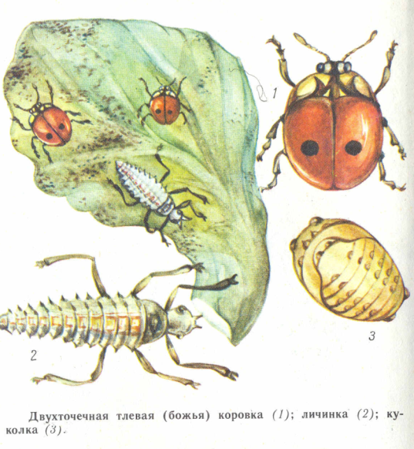

Slide 19
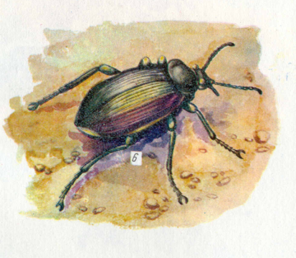
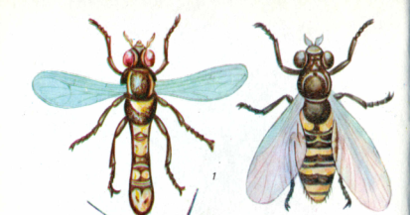
Насекомые-энтомофаги
Жужелица
Мухи-сирфиды

Slide 20
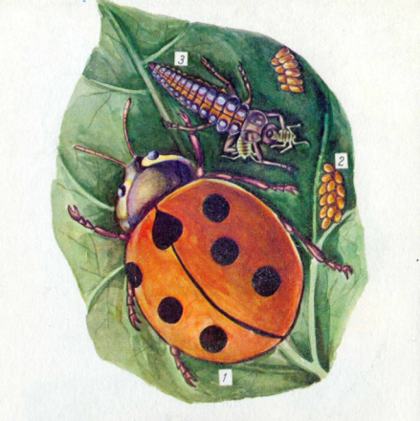
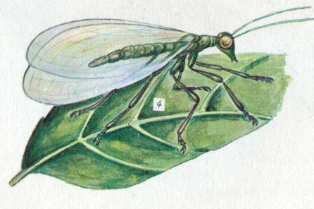
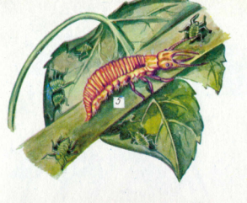


Slide 21
Прежде чем, взяться за пестициды, надо внимательно осмотреть сад, определит степень зараженности теми или иными вредителями. Если заражение не велико, то лучше дать шанс размножиться энтомофагам. А затем, они сами отрегулируют численность друг друга в саду.
Если же применение пестицидов необходимо, то лучше использовать препараты системного действия и желательно биологического происхождения.
В отличие от контактных препаратов системные проникают в сок растений и отравляют только сосущих насекомых-вредителей, не наносят вреда энтомофагам.

Slide 22
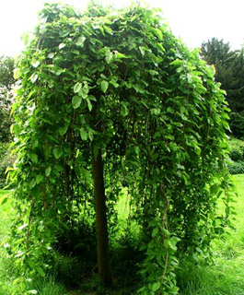
Надежным щитом для сада являются живые изгороди. Важно иметь в саду такие растения, как ель, сосна, береза, ива, липа, калина, бузина, клен, вяз. Такие породы деревьев становятся пристанищем насекомоядных птиц, насекомых-энтомофагов.

Slide 23
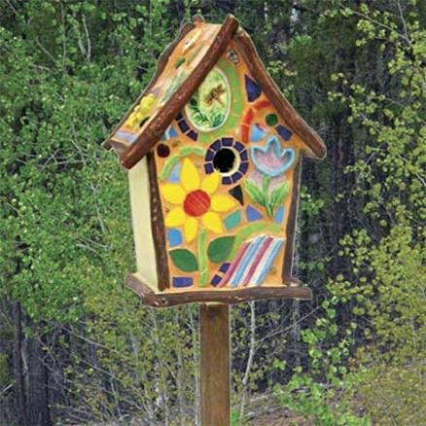
А развешивание в саду скворечников, синичников и кормушек не только полезно, но и может стать очень важным элементом садового декора.

Slide 24
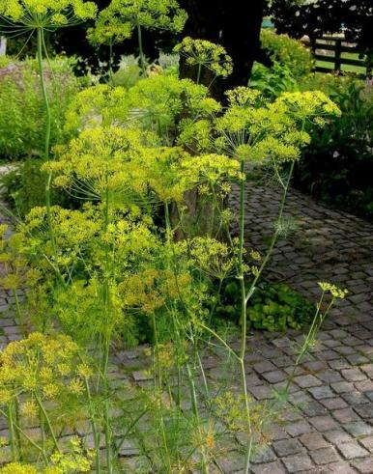
Привлечь в сад полезных насекомых можно, используя посадку в приствольных кругах деревьев, на лужайках и опушках таких растений, как фацелия, горчица, гречиха, полынь, укроп и петрушка. Причем, высевают эти культуры в течение всего лета 3–4 раза, чтобы цветение было постоянным.

Slide 25
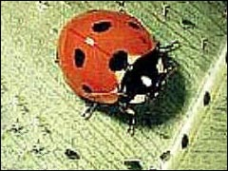
Необходимо осторожно собирать божьих коровок с кустов чубушника (жасмина), черемухи, полыни, веток липы и переносить на побеги других растений, заселенных тлей. Это милое насекомое способно
за сутки съесть 150–200
особей тли.

Slide 26
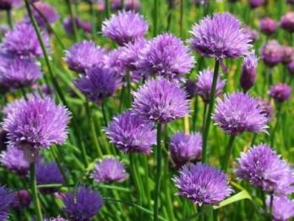
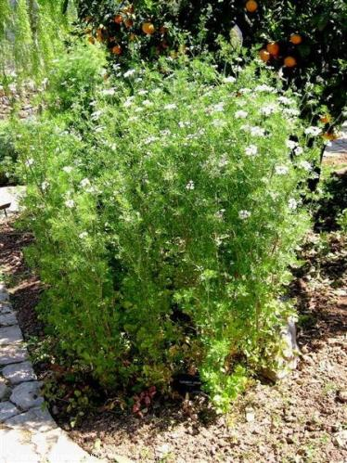
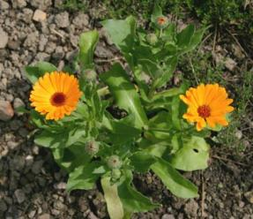
Травы-репелленты
(отпугивающие вредных насекомых)
Лук
Ноготки
Кориандр

Slide 27
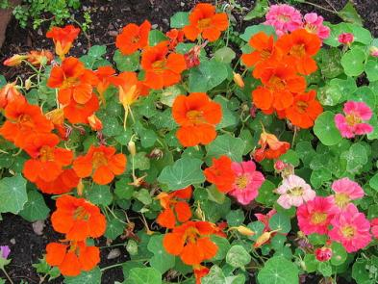
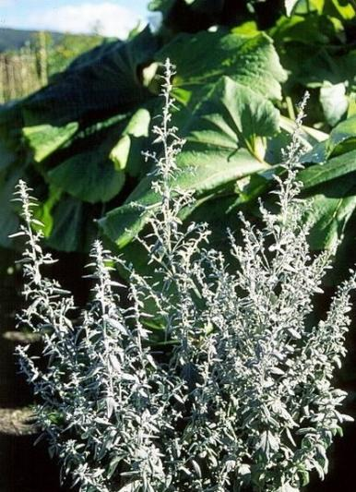
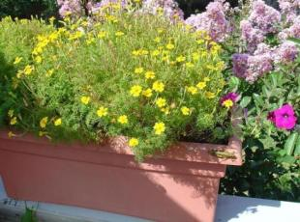
Настурция
Бархатцы
Тонколист.
Полынь
Щмидта

Slide 28
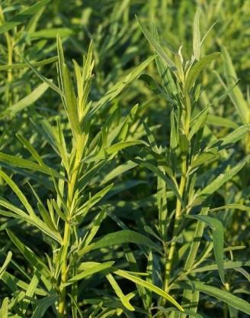
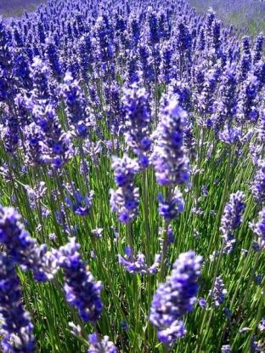
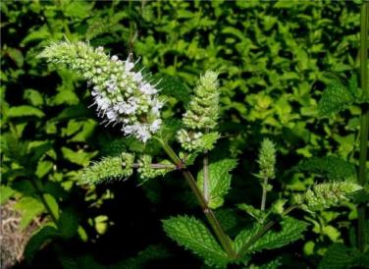
Тархун
Лаванда
Мята

Slide 29
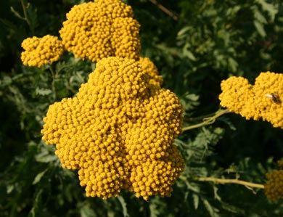
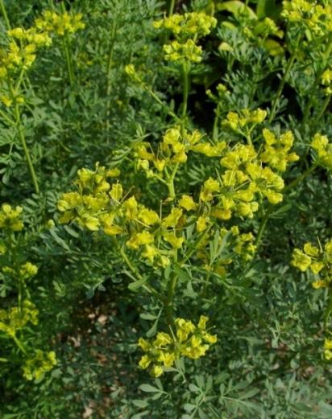
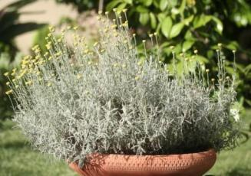
Пижма
Рута
Сантолина

Slide 30
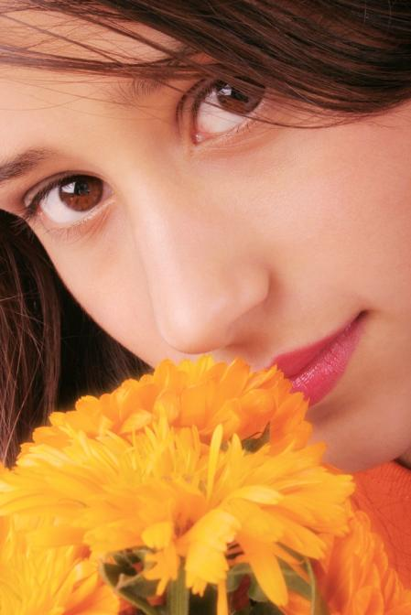
Фитонциды и фитонцидные растения

Slide 31

Пижма
Рута
Сантолина

Slide 32
Фитонциды – сильно действующие на микроорганизмы летучие химические вещества, выделяемые однолетними и многолетними растениями, кустарниками, деревьями, плодами.

Slide 33
Роль фитонцидов в жизни растений огромна. В процессе развития растительного мира все растения в большей или меньшей степени вырабатывают специальные защитные вещества против микроорганизмов, вредных растениям, т.е. они обладают защитными свойствами.
У одних растений фитонциды летучие, у других почти не летучие. У одних растений эти химические вещества способны убивать простейшие микроорганизмы, у других они менее губительны и способны только затормаживать размножение микроорганизмов.

Slide 34
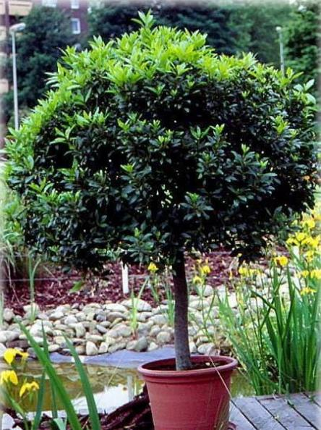
Так, фитонциды убивают вредные микроорганизмы у кипариса пирамидального и лавра благородного за 15 мин,

Slide 35
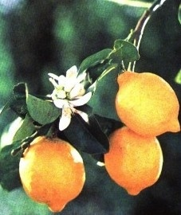
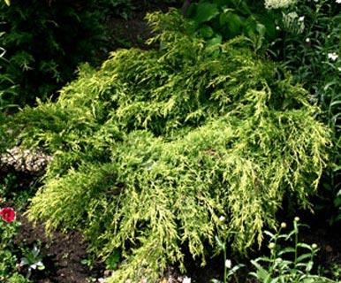
у апельсинового и лимонного деревьев – за 5 мин,
у можжевельника казацкого – за 10 мин

Slide 36
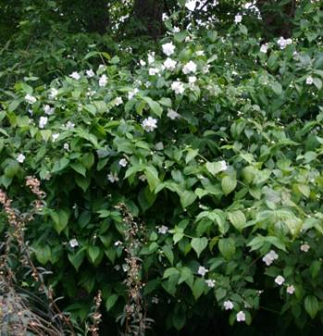
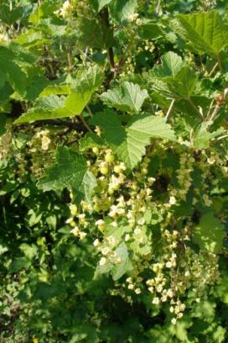
у чубушника – за 5 мин,
у смородины чёрной – за 10 мин,

Slide 37
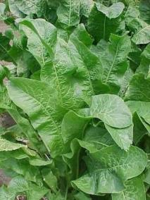
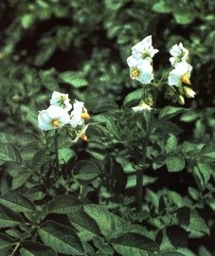
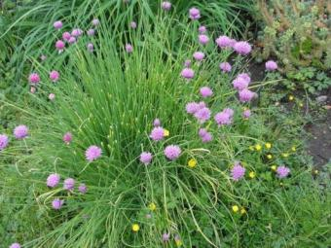
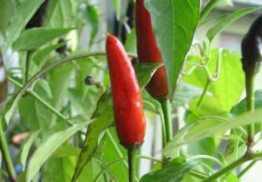
Многие соки, выжатые из листьев растений, убивают некоторые бактерии. Бактерицидными свойствами обладают:
Картофель
Хрен
Красный
перец
Лук

Slide 38
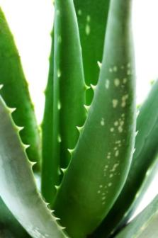
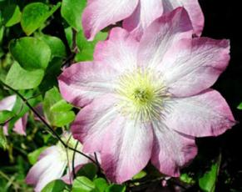
А также - чеснок, горчица, редька, томат, морковь, пион, ломонос, сахарная свёкла, крапива, можжевельник, пихта, лавровишня, алоэ.

Slide 39
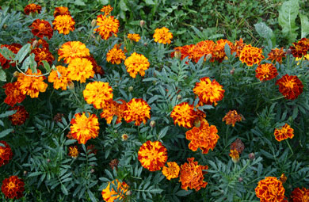
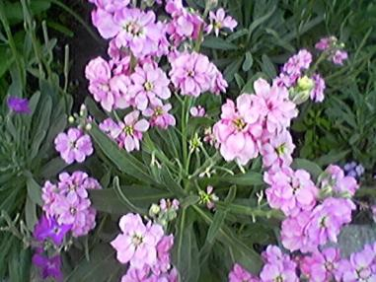
Растения с фитонцидными свойствами можно использовать для нужд цветоводов. Эти растения применяют как отпугивающие средства.
Известно, что посевные бархатцы сильно угнетают нематоды, повреждающие растения. Левкой не будет болеть черной ножкой, если среди них посадить хотя бы один кустик томата.

Slide 40
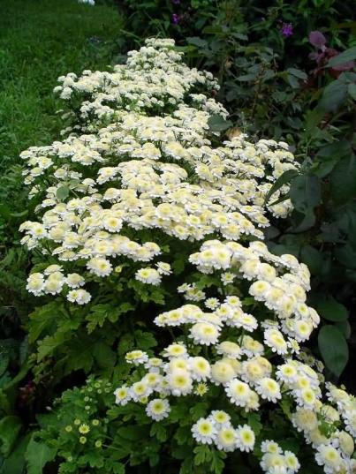
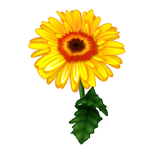
Пиретрум девичий угнетает нематоды, оберегая нематоды и другие растения. Тлю уничтожают полынь, эстрагон, которые высаживают рядом с розами. Если между или около астр и гладиолусов посадить чеснок, то они не будут болеть чёрной ножкой и фузариозом. Такими же целебными и отпугивающими свойствами обладают ноготки и ряд других цветочных растений.

Slide 41
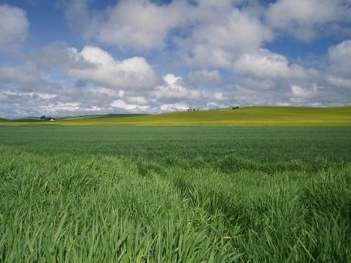
Почва существует как живой организм.
Легче сберечь почву, чем потратить годы труда на её восстановление.
Природа создавала почвы тысячу лет. Чтобы разрушить это коллективное творение всех компонентов ландшафта, хватит и минуты.
Профессор Б.Апарин

Slide 42
Благодарим за внимание!

